Slide 1
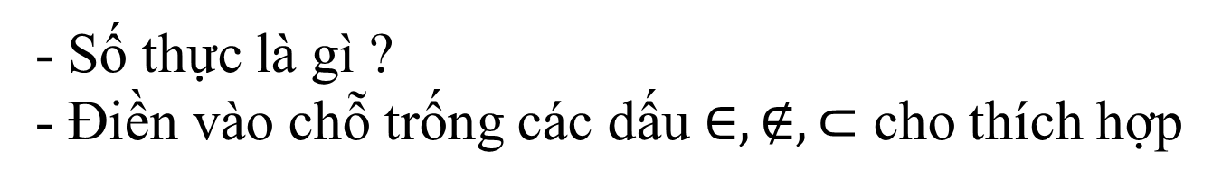
KIỂM TRA BÀI CŨ
,
,
- Số thực là gì ?
- Điền vào chỗ trống các dấu $∈, ∉, ⊂$ cho thích hợp

Slide 2
Dạng 1: So sánh các số thực
Bài 91/ SGK: So sánh các số sau
-3,02 và -3,01
-7,508 và -7,513
-0,49854 và -0,49826
-1,90765 và -1,892

Slide 3
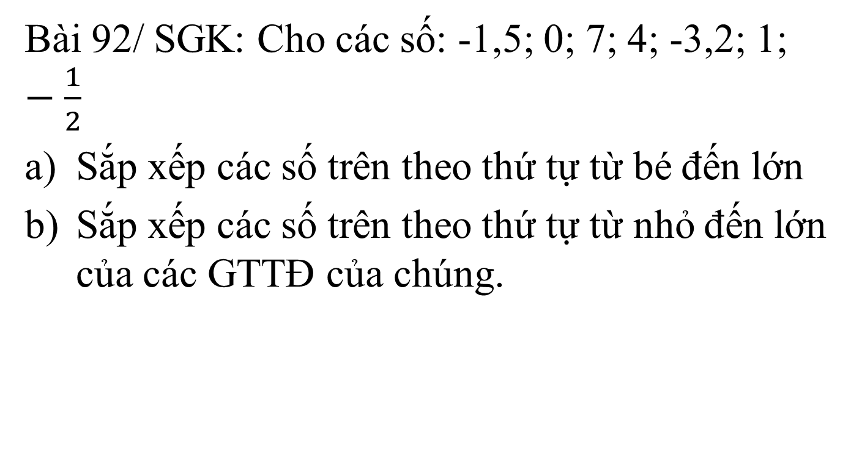
Bài 92/ SGK: Cho các số: -1,5; 0; 7; 4; -3,2; 1; $−\frac{1}{2}$
Sắp xếp các số trên theo thứ tự từ bé đến lớn
Sắp xếp các số trên theo thứ tự từ nhỏ đến lớn của các GTTĐ của chúng.

Slide 4
Bài 122/SBT: Biết
Hãy sắp xếp x, y, z theo thứ tự từ nhỏ đến lớn

Slide 5
Dạng 2: Tính GTBT
Bài 90/SGK: thực hiện phép tính
a)
b)

Slide 6
Dạng 3: Tìm x
Bài 93/SGK: Tìm x biết
a)

